Slide 1
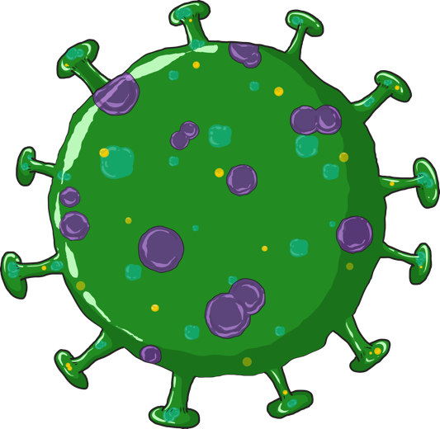
COVID-19
fjLiksUl@vuqfØ;k vkSj fu;a=.k mik;
समुदाय आधारित संगठन

Slide 2
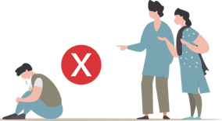
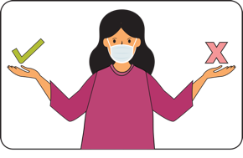
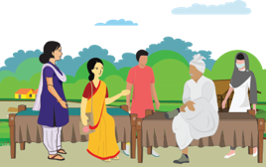
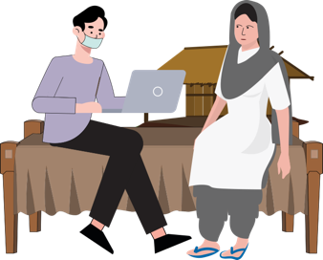
हम क्या सीखने जा रहे हैं?
1
5
CBO स्टाफ की भूमिका और COVID-19 के बारे में
एक CBO सदस्य की भूमिका और उनको COVID-19 के बारे में क्या समझने की जरूरत है
बहिष्कार/कलंक और भेदभाव
इस सत्र में कोरोनावायरस के बारे में मिथक और गलत धारणाएं, और कई डर जो विभिन्न स्तरों पर बहिष्कार/कलंक प्रभावित व्यवहार के रूप में सामने आते हैं।. COVID-19 से जुड़े कलंक से निपटने के लिए SHG क्या कर सकते हैं
COVID-19
2
6
संचार और व्यक्तिगत सुरक्षा
खुद की सुरक्षा का ख्याल कैसे रखा जाए
रोकथाम : सुरक्षित व्यवहार
सूचना और जानकारियां जो CBO स्टाफ हाथ धोना, श्वसन स्वच्छता, दूरी बनाना/सोशल डिस्टेन्सिंग, सामाजिक भेद पर समुदाय को देंगे ।
7
शहरी क्षेत्रों की संचार आवश्यकताएँ
3
समुदाय और परिवार के लिए सुरक्षित अभ्यास
विशेष जरूरतें और शहरी चुनौतियां और SHGs कैसे योगदान दे सकते हैं
COVID-19 के प्रबंधन के लिए समुदाय समर्थित इनपुट कैसे आवश्यक है। यह भाग इस बात पर ध्यान देता है कि समुदाय को सही जानकारी देने के लिए SHG और CBO एक साथ कैसे काम कर सकते हैं।
4
COVID-19 संवेदनशील व्यवहार
स्वास्थ्य, टीकाकरण, पोषण, पालन-पोषण और मनोसामाजिक देखभाल महत्वपूर्ण अभ्यास हैं जिनसे कई कमज़ोर सदस्य वंचित रह सकते हैं । SHG सदस्य क्या कर सकते हैं?
3

Slide 3
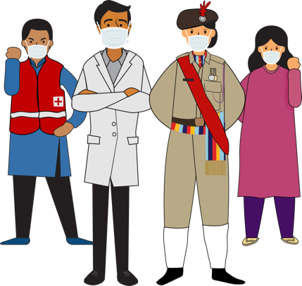
सत्र 1
रिस्पोन्स/अनुक्रिया और नियंत्रण उपायों के लिए संचार

Slide 4
COVID -19 में CSO की भूमिका
जिला / राज्य समन्वयकों के मार्गदर्शन में
लॉकडाउन के दौरान | लॉकडाउन के बाद
जोखिम संचार और आवश्यक सेवाओं के लिए FLW (स्वास्थ्य) का सहयोग जानकारी प्रदान करना अ ) COVID-19 प्रकोप के विभिन्न चरणों के दौरान उसकी रोकथाम व नियंत्रण के उपायों तथा एक दूसरे से दूरी बनाकर रखने की उपयोगिता ब) मिथकों व गलत धारणाओं से निपटना घर पर अलग हुए/ Home Quarantine व्यक्ति को सहयोगी जानकारियां देना मनो-सामाजिक समर्थन सलाह व्यक्तिगत सुरक्षा और सावधानियां | जोखिम संचार, RI आदि जैसी नियमित सेवाओं को शामिल करके VHND, RI दिवस, साइटों पर सुरक्षित व्यवहार के लिए रोकथाम और नियंत्रण के उपायों के बारे में जानकारी प्रदान करना जारी रखें LODOR परिवारों की सूची प्राप्त करने के लिए जिला / ब्लॉक स्वास्थ्य अधिकारियों के साथ संपर्क करना LODOR परिवारों से संपर्क करें और उन्हें नियमित / आउटरीच RI सत्रों से जोड़ें मुख्य स्वास्थ्य और पोषण संदेश दें

Slide 5
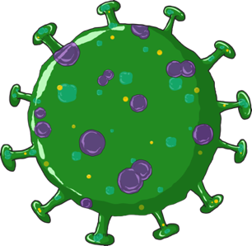
आइये कोरोनावायरस-19
के बारे में समझें
जब किसी को COVID-19 हो जाता है तो क्या होगा
संक्रमित लोगों में जो आम लक्षण देखे गए हैं, वो इस प्रकार हैं:
बुखार
खांसी और
सांस लेने में कठिनाई
COVID-19 है
कोरोनावायरस बीमारी-2019
यह SARS-CoV-2 नामक कोरोनावायरस के कारण होती है
आपको इस संक्रमण की चिंता करनी चाहिए यदि:
आपको ऐसी जगह की यात्रा की हो जहाँ संक्रमण की रिपोर्ट हुई हो
आप किसी ऐसे व्यक्ति के साथ संपर्क में आए हैं जो संक्रमित हो
आप उसी जगह पर रहते हैं, जहाँ कोई व्यक्ति कोविड-19 से संक्रमित पाया गया हो
यह वायरस बहुत छोटा होता है और इसको नग्न आँखों से नहीं देखा जा सकता

Slide 6
शब्द जो पता होना चाहिए
कोरोनावायरस
COVID-19
महामारी
MITIGATION
कम करना
विश्वव्यापी महामारी
प्रकोप
रोकथाम
क्वारंटाइन
आइसोलेशन
संक्रमणी पदार्थ
एयरोसौल्ज़
FLATTENING THE CURVE
वक्र को सीधा करना
अलक्षणि संचरण
समुदाय संचरण

Slide 7
भारत में वर्तमान परिदृश्य: जरूरी बहुस्तरीय हस्तक्षेप
April 21
18985
COVID-19 तेजी से फैल रहा है
घातांकीय वृद्धि
April 15
11933
April 08
5274
March 31
1397
स्वास्थ्य और अर्थव्यवस्था और सामाजिक जीवन पर असर
March 15
110
Jan 31
1
March 1
3

Slide 8
भारत में वर्तमान परिदृश्य: संक्रमण को नियंत्रित करने के उपाय
लॉकडाउन : आवश्यक सेवाओं को छोड़कर सभी अन्य सभी सेवाएं बंद करना
व्यक्तिगत सुरक्षा : हाथ की स्वच्छता और श्वसन स्वच्छता उपायों को बढ़ावा देना
शारीरिक दूरी बनाना : शारीरिक और सामाजिक दूरी बनाने के उपायों को बढ़ावा देना
संपर्कों का पता लगाना: उन सभी का पता लगाना जो किसी संक्रमित व्यक्ति के संपर्क में हो सकते हैं।
क्लस्टर नियंत्रण : संक्रमण के फैलने को रोकने के लिए यह एक बैरियर है
विसंक्रमण/ कीटाणुरहित करना : सोडियम हाइपोक्लोराइट घोल के छिड़काव से कीटाणुरहित करना

Slide 9
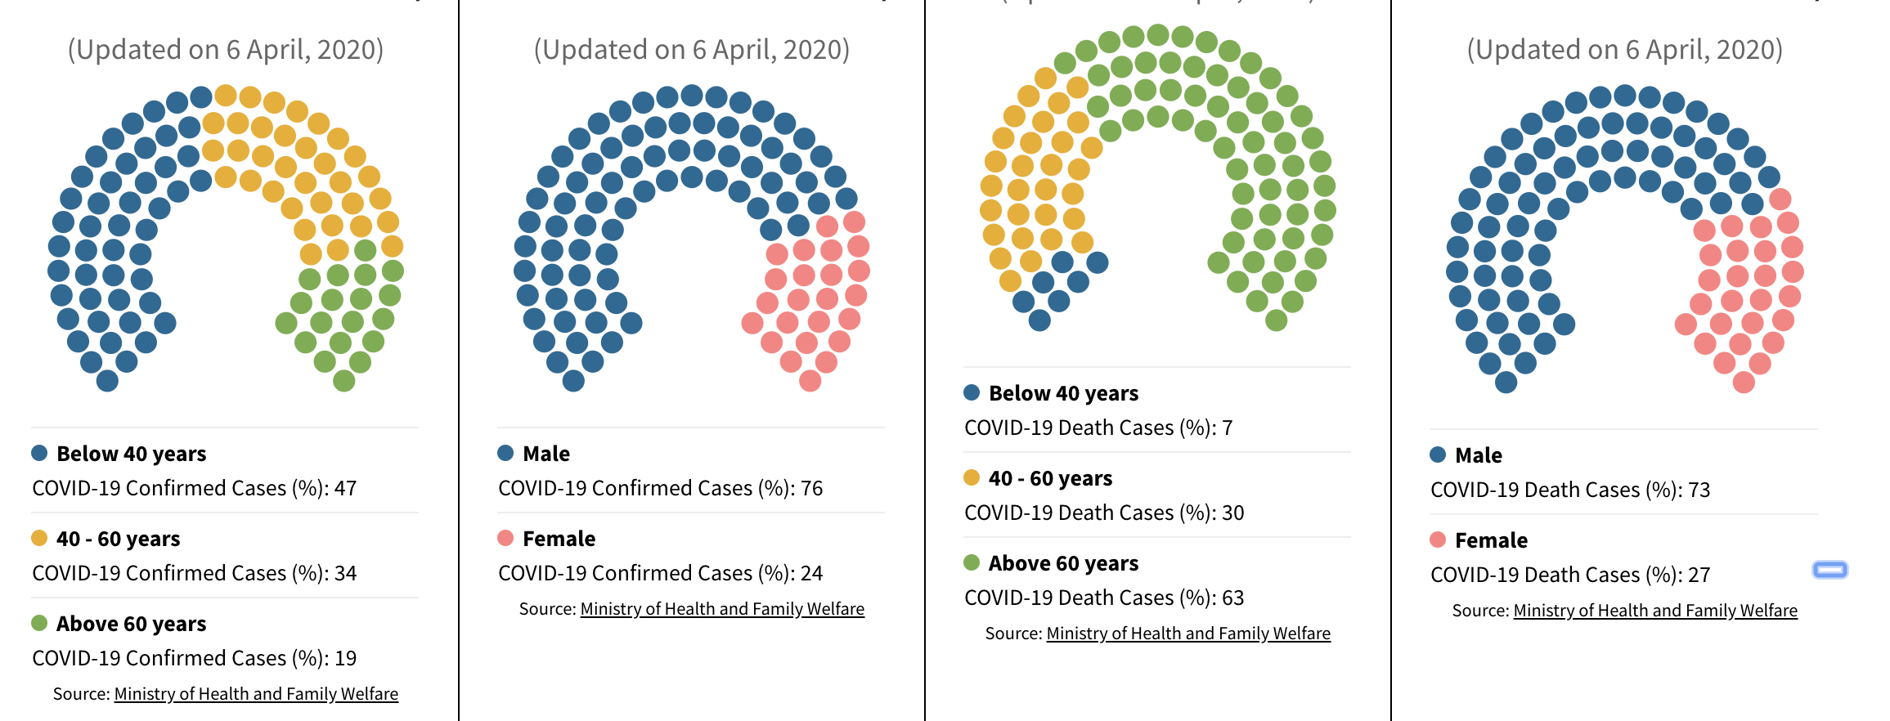
भारत में COVID-19 की पुष्टि किये गए/Confirmed मामलों की आयु प्रोफ़ाइल
भारत में COVID-19 की पुष्टि किये गए/Confirmed मामलों की लिंग/Gender प्रोफ़ाइल
भारत में COVID-19 से मौत के मामलों की आयु प्रोफ़ाइल
भारत में COVID-19 से मौत के मामलों की लिंग/Gender प्रोफ़ाइल

Slide 10
सत्र का सारांश
SARS-CoV-2 वह वायरस है जो COVID-19 नामक बीमारी का कारण बनता है
भारत में COVID-19 के लक्षण बुखार और खांसी और / या सांस की तकलीफ हैं
रोग का प्रसार घातांकीय है जो इसको बहुत ही संक्रामक बीमारी बना देता है
COVID-19 के नियंत्रण के उपायों में लॉकडाउन, व्यक्तिगत सुरक्षा सावधानियां, संपर्कों का पता लगाना और क्लस्टर नियंत्रण शामिल हैं

Slide 11
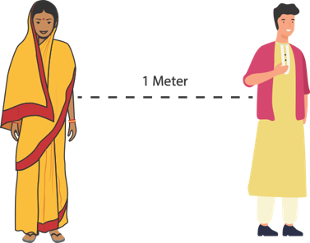
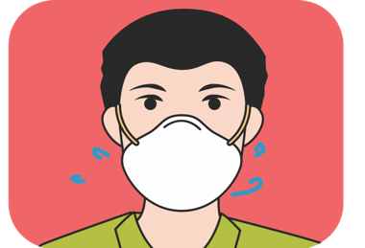
सत्र 2
रोकथामः : SAFE PRACTICES FOR COMMUNITY MEMBERS
हाथों की
स्वच्छता
श्वसन
स्वच्छता
फेस कवर प्रबंधन
सोशल डिस्टेंसिंग

Slide 12
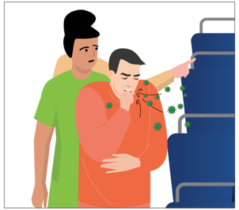
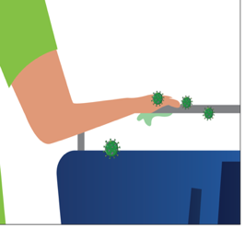
फैलना/संचरण
जब एक संक्रमित व्यक्ति खांसता या छींकता है
खांसने या छींकने पर निकलने वाली बूदें जिनमें वायरस होता है ये बूदें बस के हैंडल,बटन, मोबाइल, लकड़ी, डिब्बों, टेबल जैसी सतहों पर लग जाती हैं
जब आप सतह को छूते हैं तो वायरस आपके हाथ पर लग जाता है
और जब आप अपने हाथों से अपने मुंह या नाक को छूते हैं, वायरस आपके शरीर में पहुँच जाता है और आपको बीमार कर देता है
तब बूदें उसके मुँह या नाक से बाहर निकलती हैं
इन बूंदों में वायरस होता है
यदि आप कहीं इस व्यक्ति के करीब होते हैं तो बूदें आप पर गिर सकती हैं और फिर आपकी नाक, मुह या आँखों के माध्यम से आपके सिस्टम में प्रवेश कर सकतीं हैं

Slide 14
हाथों की स्वच्छता
रोकथाम - क्या करें
हाथों की स्वच्छता से आशय हाथों को साफ करने से है, जिससे काफी हद तक हाथों पर लगे रोगजनकों (हानिकारक कीटाणुओं) को कम करता है। हाथ को साफ करने के लिए कम से कम 20 सेकण्ड तक साबुन और पानी से हाथ धोना चाहिए या 70 प्रतिशत एल्कोहल आधारित हाथ सेनीटाइज़र को हाथों पर रगड़कर हाथ साफ करना चाहिए।
बार-बार अपने हाथ साबुन और पानी से 20 सेकण्ड तक धोयें, सार्वजनिक स्थानों से लौटने पर, नाक साफ करने के बाद, खांसने या छींकने के बाद विशेष रूप से हाथ धोयें।
यदि साबुन और पानी उपलब्ध नहीं है तो हाथ धोने के सेनीटाइज़र (70 प्रतिशत एल्कोहल आधारित) से अपने हाथ के सभी हिस्सों पर तब तक मलते रहें जब तक कि वह सूख न जाये। (हाथ धोने से सम्बंधित वीडियो और गीत)
DO
DO NOT
बिना धुले हुए हाथों से अपनी आंखें, नाक और मुंह को छूना।
ज्यादातर छुई जाने वाली सतहों को छूना जैसे कि दरवाजे का हैण्डल और घंटी, एलीवेटर बटन, रेलिंग, सपोर्ट देने वाले हैण्डल, कुर्सी का पीछे का हिस्सा, ए.टी.एम. की सतहें, मोबाइल, जीप का हैण्डल आदि

Slide 15
हाथों की स्वच्छता
रोकथाम - क्या करना चाहिए?
हाथ की स्वच्छता के साथ यह भी सुनिश्चित करना ज़रूरी है कि घर में अक्सर छुई जाने वाली सतहों को भी कीटाणुरहित करना चाहिए
क्या
करें
अक्सर छुई जाने वाली सभी सतहों जैसे दरवाज़े के हैंडल, फ़्रेम, मोबाइल आदि की सफाई करना।
एसएचजी बैठकों के लिए बैठक से पहले और बाद में विसंक्रमण/कीटाणुनाशक से सफाई करें
इन सतहों को 1% सोडियम हाइपोक्लोराइट घोल से साफ किया जाना चाहिए। (सफाई और विसंक्रमण से संबंधित वीडियो और गीत)
1 लीटर पानी में 33 ग्राम ब्लीडिंग पाउडर मिलाएं
या
250 ML सोडियम हाइपोक्लोराइट (5%) 1 लीटर पानी में मिलाएं
या
110 ML सोडियम हाइपोक्लोराइट (10%) 1 लीटर पानी में मिलाएं
1% सोडियम हाइपोक्लोराइट

Slide 16
रोकथामः श्वसन स्वच्छता
श्वसन स्वच्छता खांसने या छींकने जैसे श्वसन व्यवहार के माध्यम से कीटाणुओं के फैलने को रोकने के लिए किये गये उपायों का एक संयोजन है। (वीडियो और गीत)
क्या करें
क्या न करें
खांसते या छींकते समय रूमाल या टिश्यू से अपने नाक और मुंह को ढकें
उपयोग किये गये टिश्यू को तुरन्त ढक्कनदार कूड़ेदान में डाल दें।
यदि आपके पास रूमाल या टिश्यू नहीं है तो अपने हाथ को मोड़कर ऊपरी बांह से अपना नाक और मुंह ढंकना चाहिए
खांसने या छींकने पर नाक/मुंह ढंकने के बाद तुरन्त अपने हाथ धोयें।
खांसते या छींकते समय अपने नाक/मुंह को ढंकने के लिए अन्य तरीके नहीं अपनाएं जैसे कि साड़ी का पल्लू या गमछा क्यूंकि इनके संक्रमित होने से संक्रमण फैल सकता है
खुले में न थूकें, हमेशा थूकदान या वॉश बेसिन का उपयोग करें।

Slide 17
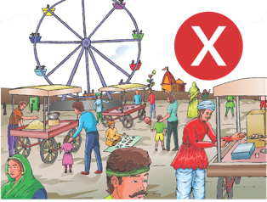
रोकथाम - सोशल डिस्टेंसिंग/लोगों से दूरी बनाना
सोशल डिस्टेंसिंग/ लोगों से दूरी बनानाः बीमारी को फैलने से बचाने के लिए लोगों के बीच भौतिक स्थान में दूरी रखना। लोगों से कम से कम एक मीटर दूर रहने पर आपको COVID-19 संक्रमण लगने की संभावना कम हो जाती है।
घर पर ही रहें, किसी अत्यधिक आवश्यकता पड़ने पर ही बाहर निकलें।
अपने और दूसरे व्यक्ति के बीच कम से कम 1 मीटर की दूरी रखें।
इस बात को सुनिश्चित करें कि लॉक डाउन खत्म होने के बाद होने वाली SHG बैठक में लोग दूरी बना के रखें
यदि SHGs कोई कार्य मिलकर कर रहे हैं तो सदस्य एक दूसरे से दूरी बनाना सुनिश्चित करें
क्या करें
आप ऐसे कार्यक्रम आयोजित न करें जहां लोगों को एकत्र होना पड़े
बाज़ार, पार्टियों जैसे भीड़भाड़ वाली जगहों पर न जायें।
सार्वजनिक परिवहन का उपयोग करते समय हैंडल सीट बैक आदि को न छुएं
क्या न करें

Slide 19
सत्र का सारांश
कोरोनोवायरस श्वसन की बूंदों के द्वारा फैलता है इसके फैलने में संक्रमणी पदार्थ/Fomites भी माध्यम बनते हैं
हाथ की स्वच्छता, श्वसन स्वच्छता और सामाजिक दूरी तीन व्यक्तिगत सुरक्षा उपाय हैं
स्वास्थ्य देखभाल प्रदाताओं द्वारा तीन सतही मास्क का उपयोग किया जाना चाहिए। आम आदमी के लिए, पुन: उपयोग किया जा सकने योग्य फेस कवर संक्रमण लगने से समान सुरक्षा प्रदान करता है

Slide 20
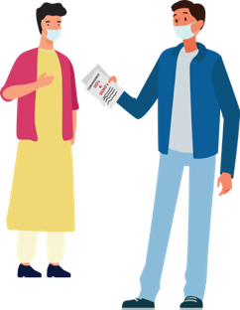
सत्र 3
रोकथाम: समुदाय और घर में सुरक्षित व्यवहार
घर पर अलग-थलग होना/QUARATINE-स्वयं
शहर से घर के लिए वापस यात्रा करना
सहयोगी वातावरण बनाना
घर पर देखभाल

Slide 21
रिस्पांस और नियंत्रण - सहयोगी वातावरण बनाना
स्थानीय प्रभावशाली व्यक्तियों की पहचान करें
सामुदायिक सहयोग की योजना बनाना
स्वास्थ्य विभाग के साथ समन्वय करें।
गांव में उच्च जोखिम वाले बच्चों और महिलाओं के साथ-साथ LODOR परिवारों की सूची बनाएं
SHG सदस्यों की पहचान करें जो ऐसे परिवारों तक पहुंच बनाकर उन्हें महत्वपूर्ण संदेश दे सकते हैं
SHG सदस्यों को पहचानें जो समुदाय बुज़ुर्ग सदस्यों के सहयोग में मदद कर सकते हैं
अपने प्रभावशाली व्यक्तियों के साथ संपर्क में रहें
समझाएँ और स्थिति और प्रोटोकॉल / आदेशों / अधिसूचनाओं पर चर्चा करें और प्रमुख संदेश देने में उनका सहयोग लें।
सामुदायिक और सांस्कृतिक नेटवर्क की पहचान करें और उन्हें जानकारी के साथ तैयार रखें
टीकाकरण सेवाओं, मिड-डे मील, दवाओं के लिए स्थानीय स्वास्थ्य विभाग के साथ समन्वय करें
जैसा निर्देशित किया गया हो, आपातकालीन संपर्क विवरण साझा करें
बच्चों के साथ हिंसा होने के मुद्दों के समाधान के लिए बाल संरक्षण समितियों का समन्वय विवरण साझा करें।

Slide 22
घर पर अलग-थलग होना/Home Quarantine: संक्रमण होने की संभावना वाले व्यक्ति के लिए सुरक्षित व्यवहार COVID-19 संदिग्ध के लिए वर्जित गतिविधियां
दूरी रखें
घर पर मेहमानों को बुलाने से बचें
अच्छे हवादार कमरे में अलग रहें और घर के अन्य लोगों से दूर रहें। घर में घूमें फिरें नहीं।
यदि उपलब्ध है तो अलग स्नानघर व शौचालय का प्रयोग करें।
क्योंकि यदि आप संक्रमित हैं तो आपसे दूसरों को भी संक्रमण हो सकता है।
स्वास्थ्य देखभाल लें और सूचित करें
सार्वजनिक जगहों पर जाने से बचें
यदि बुखार या खांसी या सांस लेने में परेशानी हो और संदिग्ध सम्पर्क हुआ हो तो मास्क पहनें और नज़दीकी स्वास्थ्य इकाई को तुरन्त सूचित करें।
सार्वजनिक यात्रा के साधनों का उपयोग नहीं करें।
बाजार, स्कूल या अन्य सार्वजनिक स्थानों पर न जाएँ
मास्क पहनें
जब आप दूसरे लोगों केआस-पास हों तो ठीक तरह से मास्क पहने
जब आप स्वास्थ सुविधाओं पर जाएँ तो मास्क पहने

Slide 23
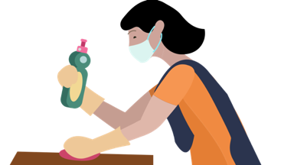
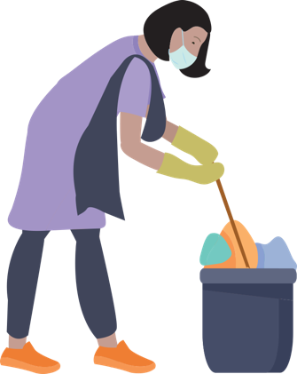
घर पर अलग रहना/Quarantine: देखभाल करने वाला व्यक्ति और और परिवार के सदस्य
केवल एक व्यक्ति को उस व्यक्ति का ध्यान रखना चाहिए जो संभवतः संक्रमित है
संदिग्ध व्यक्ति के सभी कपड़े, बिस्तर, बर्तन अलग रखे जाने चाहिए
ब्लीचिंग सॉल्यूशन (1 मध्यम बाल्टी पानी में ब्लीच के 10 चम्मच) या गर्म पानी और साबुन से अलग से कपड़े धोएं। कपड़ों को धूप में सुखाएं
उन सभी स्थानों को साबुन और पानी या ब्लीच सॉल्यूशन से साफ़ करें जिनको संक्रमित व्यक्ति द्वारा छुए जाने की संभावना है
निगरानी करें यदि व्यक्ति को बुखार या खांसी या सांस लेने में परेशानी दिखे तो तुरंत नजदीकी स्वास्थ्य केंद्र पर कॉल करें
घर के सभी सदस्य 'संभवतः संक्रमित' सदस्य से दूर रहें
यदि बातचीत करते हैं, तो मास्क पहनें
ऐसे व्यक्ति के बिस्तर, कपड़े या बर्तन का उपयोग न करें
कपड़े के मास्क को ब्लीच सॉल्यूशन में धोयें
छोटे बच्चों को मास्क के साथ न खेलने दें
मास्क को खुले स्थानों पर न फैंके । मास्क का उपयोग करने के बाद आप उसका सुरक्षित निपटान करें
बार बार हाथ धोएं
ज़्यादा छुई जाने वाली सतहों को छूने से बचें
Notes:
=

Slide 24
सत्र का सारांश
संक्रमण के रोकथाम में सामुदायिक सहायता की भूमिका महत्वपूर्ण है
स्थानीय प्रभावशाली व्यक्तियों और सामुदायिक सहायता नेटवर्क के माध्यम से मार्गदर्शन कलंक और भेदभाव न होने का ख्याल रखा जा सकता है और साथ ही कमजोर और हाशिए पर रहने वाली आबादी के लिए सेवाओं तक पहुँच सुनिश्चित कर सकता है।
घर पर अलग-थलग रहना/होम क्वारंटाइन एक महत्वपूर्ण उपाय है, संक्रमण के नियंत्रण को सुनिश्चित करने के लिए इसका पालन किया जाना चाहिए।
संपर्क, देखभालकर्ता और परिवार के सदस्यों के लिए क्वारंटाइन प्रक्रियाओं को अच्छी तरह से समझ लेना और उसका पालन किया जाना चाहिए

Slide 25
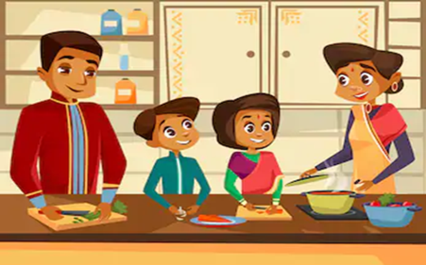
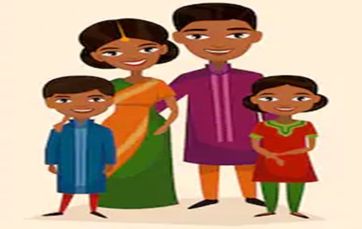
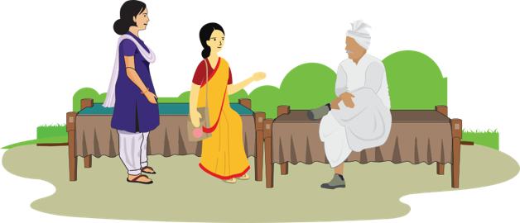
सत्र 4
COVID संवेदनशील व्यवहार: स्वस्थ्य, पोषण, पालन-पोषण और मनो-सामाजिक देखभाल
स्वस्थ्य और टीकाकरण
पोषण
पालन-पोषण
मनो-सामाजिक देखभाल

Slide 26
आवश्यक स्वास्थ्य सेवाएं
लॉकडाउन के बाद
माताओं को आउटरीच टीकाकरण सत्रों के बारे में सूचित करें
उच्च जोखिम वाली गर्भवती महिलाओं, नवजात, बुजुर्गों को शामिल करने के लिए ASHA द्वारा घर के दौरे किये जाएँ।
GBV, ILI / SARI, मलेरिया, डेंगू, टीबी के किसी भी संभावित मामले के लिए आशा को सूचित करें और MO को रिपोर्ट करें
संक्रमण रोकथाम नियंत्रण के लिए सभी मानक प्रोटोकॉल का पालन सुनिश्चित करने के लिए लाभार्थियों और सेवा प्रदाताओं के साथ संपर्क करें
लॉकडाउन के दौरान
आवश्यक सेवाओं लेने पर शारीरिक दूरी बनाए रखने और टेलीमेडिसिन सुविधाओं का उपयोग करने की सलाह देना
(मातृ, नवजात और बाल स्वास्थ्य, संचारी रोगों की रोकथाम और प्रबंधन, जटिलताओं से बचने के लिए पुरानी बीमारियों का उपचार और आपात स्थिति के बारे में बात करना)
निर्धारित समय के अनुसार बाह्य सेवाओं की उपलब्धता और परिधीय सुविधाओं (SHCs / PHCs / UPHCs, सहित HWCs / शहरी स्वास्थ्य पोस्ट) के लिए वैकल्पिक मॉडल की उपलब्धता के बारे में टेलीफ़ोनिक जानकारी।

Slide 27
स्वास्थ्य और टीकाकरण: COVID-19 रोकथाम
स्वास्थ्य इकाई /आउटरीच सत्र/VHND/RI दिवस में 1 मीटर की शारीरिक दूरी की बनाकर रखना
टीकाकरण केंद्र पर हाथ धोने या सैनिटाइजिंग सुविधाओं को बनाए रखा जा सकता है
एक फेस कवर का उपयोग करने सहित लाभार्थियों और उनके बच्चों द्वारा पर्याप्त श्वसन स्वच्छता का पालन किया जाना
लाभार्थियों को घर पहुंचने पर स्वयं और बच्चों के लिए साबुन से हाथ धोने की सलाह दें और उन्हें प्रेरित करें

Slide 28
अपने स्वास्थ्य का ध्यान रखें: दिए जाने वाले मुख्य संदेश
यदि वर्तमान स्थिति में दिया जा रहा है तो नियमित रूप से स्वास्थ्य और पोषण सेवाओं (जैसे रूटीन इम्यूनाइजेशन, टेक होम राशन आदि) का उपयोग करें।
यदि गर्भवती महिला को बुखार, खांसी और साँस लेने में कठिनाई है तो देरी नहीं करें। अपने नजदीकी अस्पताल या स्वास्थ्य इकाई में तुरंत रिपोर्ट करें।
स्वास्थ्य सुविधा का दौरा करते समय, मास्क पहनें और छींकने और खाँसी के बाद यहाँ तक कि साफ सतहों को छूने के बाद भी अपने हाथों को साबुन से धोएं
गर्भवती महिलाओं द्वारा सभी प्रसव पूर्व देखभाल व्यवहारों का पालन किया जाना चाहिए
यदि आप बाहर यात्रा कर चुके हैं तो अपने लक्षणों की नियमित रूप से निगरानी करें

Slide 29
अपने पोषण का ध्यान रखें: दिए जाने वाले मुख्य संदेश
संक्रमण की रोकथाम के लिए आवश्यक सावधानियों और श्वसन स्वच्छता के साथ छोटे बच्चों को स्तनपान कराना जारी रखें
बच्चों के तेजी से विकास और मस्तिष्क के विकास के लिए, 6 महीने की उम्र से पूरक आहार देना शुरू करें।
बच्चे को दाल, दूध, दूध से बने पदार्थ, पीले, नारंगी, हरी सब्जियां और फल जैसे विभिन्न प्रकार के खाद्य पदार्थ खिलाएं
गर्भवती महिलाओं द्वारा उचित पोषण लिया जाना सुनिश्चित किया जाना चाहिए जिसमें 3 बार खाना और 2 बार नाश्ता/हल्का आहार लिया जाना चाहिए
ताज़ा, पका हुआ भोजन करना चाहिए, स्थानीय फल और सब्ज़ियां खाना चाहिए और रोजाना कम से कम 8 गिलास पानी पीना चाहिए।
सुनिश्चित करें कि क्या बच्चों और गर्भवती महिलाओं को आंगनवाड़ी केंद्रों से पोषाहार मिल रहा है।

Slide 31
सत्र का सारांश
लॉकडाउन के दौरान और लॉकडाउन के बाद आपके/आपके CSO/CBO द्वारा प्रदान की गई सेवाओं की समीक्षा करें।
तीन प्रमुख व्यवहार करना सुनिश्चित करें: 1 मीटर की शारीरिक दूरी बनाकर रखना, श्वसन स्वच्छता और टीकाकरण जैसी स्वास्थ्य सेवाओं का लाभ लेने वालों द्वारा हाथ धोना
स्वास्थ्य और पोषण पर उचित सलाह
बच्चों को मनो-सामाजिक सहायता प्रदान करने के लिए माता-पिता को तैयार करना

Slide 32
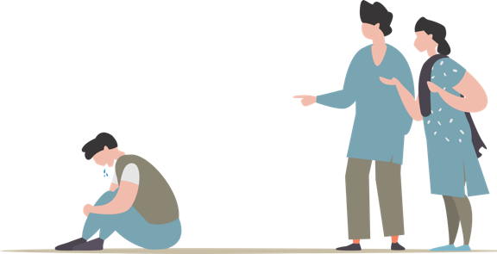
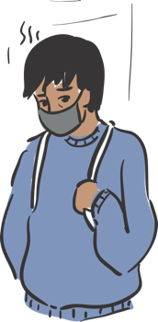
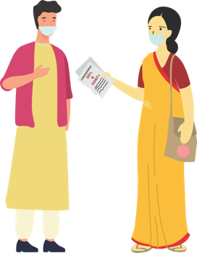
सत्र 5
बहिष्कार/लांछन/कलंक और भेदभाव
बहिष्कार/लांछन/ कलंक क्या है?
यहां बहिष्कार/लांछन/ कलंक क्यों है?
बहिष्कार/लांछन/कलंक
क्या करता है?
CSO / CBO
क्या कर सकते हैं?

Slide 33
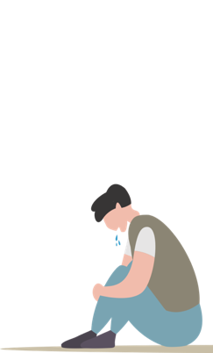
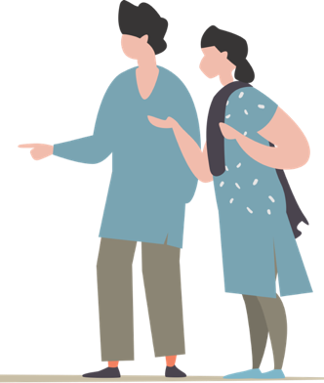
बहिष्कार/लांछन/कलंक क्या है
किसी महामारी में किसी भी व्यक्ति का तनावग्रस्त महसूस करना और चिंतित होना आम है क्योंकि वे डरते हैं की
संक्रमित होने के डर की वजह से, बीमारी लगने के डर से और मरने के डर से स्वास्थ्य सुविधाओं पर जाने से बचते हैं।
नौकरी/आजीविका के खोने का डर, अलग-थलग रहने के दौरान काम न कर पाना और काम से बर्खास्त किये जाने का डर
बीमारी से जुड़े होने के कारण सामाजिक रूप से बहिष्कृत/अलग-थलग रखे जाने का डर
खुद को अपने प्रियजनों की सुरक्षा कर पाने में निःशक्त महसूस करना और वायरस के कारण अपने प्रियजनों को खोने का डर या उनका अलग-थलग/quarantine होना
उपरोक्त आशंकाओं के कारण तनाव होता है और रोग को फैलाने का दोषी माना जाता है।

Slide 34
यहां बहिष्कार/लांWछन/कलंक क्यों है?
COVID-19 से जुड़े बहिष्कार/लांछन/कलंक का स्तर तीन मुख्य कारकों पर निर्भर करता है
COVID-19 एक नई बीमारी है, इसके बारे में अभी कई चीजों का पता लगाया जा रहा है।
जब कुछ अज्ञात होता है तो लोग अधिक चिंता करते हैं, जिससे भय उत्पन्न होता है।
कुछ लोग अफवाहें और गलत समाचार व गलत सूचनाएं देते हैं जिससे डर और अधिक फैलाता है।

Slide 35
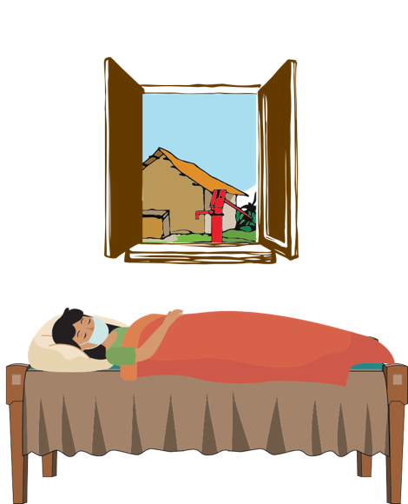
बहिष्कार/लांछन/कलंक क्या करता है?
इसकी वजह से लोग
अपनी समस्याएं छिपाते हैं
उन्हें हतोत्साहित करता है और स्वास्थ्य
व्यवहार अपनाने से रोक सकता है
लोगों को स्वास्थ्य सुविधाओं पर पहुंचने और मदद लेने से दूर रखता है

Slide 36
CSO Partners / CBOs D;k dj ldrs gSa\
लोगों को इस बात पर संवेदनशील बना सकते/सकतीं हैं और उनकी यह समझने में मदद कर सकते/सकतीं हैं कि यह एक साधारण संक्रमण है और इसके 80 प्रतिशत मामले मामूली होते हैं।
लोगों से कह सकते है कि वे टेलीविज़न पर नकारात्मक चीज़ें और झूठे समाचारों को देखने से बचें
लोगों को तनाव से दूर करने के लिए लोगों को आशा दें और सकारात्मक समाचार दें ।
सार्वजनिक रूप से, ऐसे शब्दों का प्रयोग करें जैसे कि ’’व्यक्ति जिसे COVID-19 है’’ बजाय ’’ COVID-19 मामला’’ या ’’पीड़ित’’ के। इसी तरह ’’संदिग्ध मामले’’ की बजाय ’’व्यक्ति जिसे COVID-19 हो सकता है’’ प्रयोग करें।

Slide 37
सत्र का सारांश
इसमें बहिष्कार/कलंक है क्योंकि COVID-19 नयी है और इसके बारे में अभी बहुत कुछ अज्ञात है
इस कारण लोग अपनी समस्याओं को छिपाते हैं, स्वास्थ्य सेवाओं से दूर होते हैं और उन्हें सुरक्षित व्यवहारों को अपनाने से रोकती है
CSO/CBO की टीमें बहिष्कार/कलंक से सामुदायिक नेटवर्क और प्रभावशाली व्यक्तियों के माध्यम से निपट सकती हैं और लोगों की मदद कर सकती हैं

Slide 38
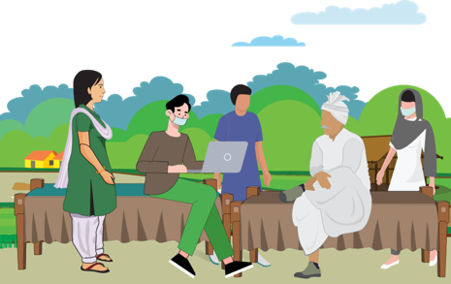
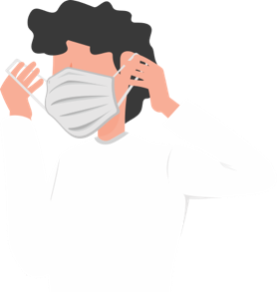
SESSION 6
संचार, और स्वयं की सुरक्षा
क्या संचार करना है
संचार कैसे करें
मास्क प्रबन्धन
सावधानियां

Slide 39
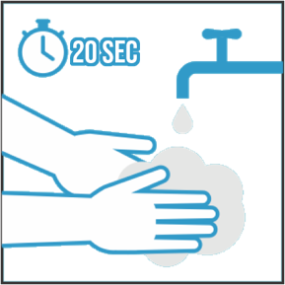
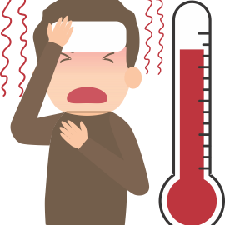
क्या संचार करना है और संचार मंच
मोबाइल पर वीडियो (मोबीसोड्स) शेयर करें
उचित स्थान पर IEC सामग्री का उपयोग करके समझायें
माइक प्रचार के लिए आवश्यक सेवाओं का उपयोग करें (जैसे कचरा इकट्ठा करने वाली गाड़ी, दूध आपूर्ति आदि)
वाट्सएप समूहों में संदेश भेजें
•मुख्य संदेश देने के लिए पॉकेट बुक का इस्तेमाल करें।
डिजिटल प्लेटफॉर्म
मोबाइल कुंजी
अम्मा जी मोबीसोड्स
www.newbornwhocc.org
http://www.unicefiec.org/
https://www.mohfw.gov.in/
हाथ की स्वच्छता और श्वसन स्वच्छता
सोशल डिस्टेसिंग
घर पर देखभाल और घर पर अलग रहना@Home Quarantine
आवश्यक सेवाएं
स्वास्थ्य और पोषण

Slide 40
संचारः कैसे?
हमेशा विनम्र रहें। COVID-19 से कोई भी कभी भी संक्रमित हो सकता है। भेदभाव न करें, चिल्लायें नहीं और अशिष्ट भाषा का प्रयोग न करें। बहिष्कार/कलंक से निपटने में FLW का सहयोग करें ।
ध्यान रखें कि संदिग्ध और संक्रमित मामले वाले व्यक्ति और उनके परिवार वालों को भय या तनाव हो सकता है। इसलिए, सबसे महत्वपूर्ण बात यह है कि आपको उनके प्रष्नों और उनकी चिंताओ को ध्यानपूर्वक सुनना चाहिए।
जब आप लोगों से मिलते हैं तो उन्हें छूने और निकट सम्पर्क में आने से बचें, इससे संक्रमण फैल सकता है। 1 मीटर से अधिक की दूरी बना कर रखें ।
विशिष्ट प्रश्न पूछें और यह पक्का करें कि क्या वो आपकी बात समझ गए हैं
ऐसे संदेश या समाचार न दें जिनकी पुष्टि आपके supervisor/ASHA/ANM द्वारा नहीं की गई हो
यदि कोई प्रश्न हैं और आपके पास उसका उत्तर है तो आपको उसे समुदाय सदस्यों को ज़रूर बताना चाहिए। और यदि आपके पास उत्तर नहीं है तो ये भी बताने में हिचकिचायें नहीं क्योंकि COVID-19 के बारे में अभी भी बहुत कुछ अज्ञात है।

Slide 41
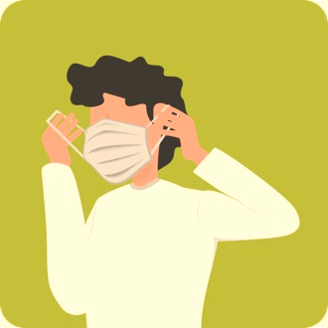
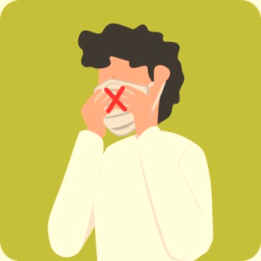
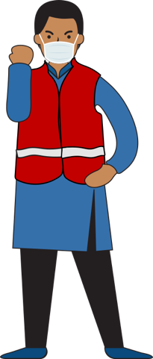
मास्क प्रबन्धन
मास्क का उपयोग सही तरीके से करें:
नीचे की तरफ रखते हुए चुन्नट/Pleats को खोलें, और नाक, मुंह और ठोड़ी पर जमाऐं।
नाक वाला हिस्सा: नाक पर फिट करें। कान के ऊपर सर की तरफ ऊपरी फीता बांधें और निचला फीता गर्दन के पीछे की तरफ।
मास्क के किसी भी तरफ खाली जगह न छोड़ें, फिट करने के लिए एडजस्ट करें।
मास्क को नीचे की तरफ न खींचें या गर्दन से न लटकायें।
पहने हुए मास्क को छुऐं नहीं।
नम हो चुके मास्क को जितना जल्दी सम्भव हो हटा कर नया साफ व सूखा मास्क लगायें। मास्क 6 से 8 घंटे में नम हो सकता है।
मास्क पहनें यदि और जबः
आपको बुखार खांसी या सांस लेने में परेषानी हो
जब आप स्वास्थ्य सेवाओं पर जायें
जब आप बीमार व्यक्ति की देखभाल कर रहे हों
समुदाय में निगरानी करते समय
मास्क को हटाना और निपटान करना
एक बार उपयोग किये जाने वाले/Single-use मास्क का उपयोग दोबारा न करें।
मास्क हटाते समय उसकी अन्य सतहों को न छुएं
मास्क हटाने के लिए पहले नीचे के फीते को खोल दें और फिर ऊपर के फीते को पकड़ कर मास्क को उतार लें। अन्य सतहों के दूषित होने की सम्भावना होती है।
उचित तकनीक से ही मास्क हटायें (जैसे कि मास्क के आगे का हिस्सा न छूकर पीछे से फीता हटाना।)
मास्क को हटाने के बाद या जब भी आप अनजाने में उपयोग किये जाने वाले मास्क को छूते हैं, तो अपने हाथों को 70 प्रतिशत एल्कोहल आधारित सेनीटाइज़र से साफ करें या साबुन और पानी से कम से कम 20 सेकण्ड तक धोयें।
एक बार उपयोग किये जाने वाले/Single-use मास्क को एक बार उपयोग करने के बाद उसका तुरन्त सुरक्षित निपटान करें।

Slide 42
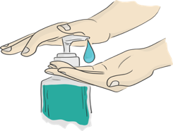
सावधानियां और सुरक्षा उपाय
जब समुदाय में भ्रमण कर रही हों
घर पहुंचने पर तुरन्त करें
बात करते समय लोगों से कम से कम 1 मीटर की दूरी रखें
तीन सतह वाले मास्क का उपयोग अपने चेहरे को ढकने के लिए करें। ठीक तरह से मास्क पहनना सुनिश्चित करें।
अपनी आंखों, नाक, मुंह को छूने से बचें।
बार-बार साबुन और पानी से 40 सेकण्ड तक अपने हाथ धोयें या 70%% एल्कोहल आधारित सेनीटाइज़र से अपने हाथ साफ करें।
छूने या करीबी शारीरिक सम्पर्क बनाने से बचें।
अपने मास्क और दस्तानों को ध्यानपूर्वक सही तरीके से हटायें, और उसे ब्लीच सोल्युशन में धोकर उसे ढक्कन वाले कचरे के डिब्बे में फेंक दें ( मास्क प्रबन्धन देखें )
किसी अन्य चीज़ को छूने से पहले अपने हाथ 40 सेकण्ड तक साबुन और पानी से धोयें या 70%% एल्कोहल आधारित हाथ सेनीटाइज़र से अपने हाथ साफ करें।
जो सामान आप अपने साथ बाहर ले गए हैं जैसे कि पर्स या मोबाइल उसे घरेलू कीटनाशक (4 कप पानी में 4 चमच घरेलू ब्लीच) से साफ़ कर लें
यदि आपको बुखार, खांसी, जुकाम जैसे लक्षण हों तो करीबी सरकारी स्वास्थ्य सुविधा या जिला निगरानी अधिकारी से तुरन्त सम्पर्क करें

Slide 43
सत्र का सारांश
मुख्य रोकथाम व्यवहार (दूरी बनाना, श्वसन और हाथ की स्वच्छता), घर की देखभाल और घर पर अलग-थलग होना/होम क्वारंटाइन, आवश्यक सेवाएं और स्वास्थ्य और पोषण सेवाएं संचार के लिए मुख्य विषय हैं।
विनम्रता और ध्यानपूर्वक सुनना, संचार की कुंजी हैं
मास्क पहनना और मास्क का सुरक्षित निपटान
क्षेत्र में भ्रमण और घर पहुँचने पर स्वयं की सुरक्षा के लिए आवश्यक सावधानियां

Slide 44
सत्र 7
शहरी क्षेत्रों में संचार की विशेष आवश्यकताओं को कैसे पूरा करें।
सक्रिय समर्थन
सुरक्षित व्यवहार
बहिष्कार/लांछन/
कलंक और भेदभाव

Slide 45
सक्रिय समर्थन
समुदाय के समर्थन एवं सहयोग हेतु क्षेत्र में पहचाने जाने वाले चिन्हित मुख्य हितधारकों को शामिल करना चाहिए और उन्हें सुरक्षित इनपुट देने और सहयोग करने के लिए प्रशिक्षित किया जाना चाहिए।
समुदाय के सदस्यों को सलाह दें
स्थानीय नगरपालिका द्वारा स्थापित की गई सामुदायिक हेल्प-डेस्क का सहयोग करने के लिए स्वयं-सेवा/Volunteer करें।
पुन: उपयोग किये जा सकने वाले फेस कवर तैयार करने और समुदाय में वितरित करने के कार्य में सहयोग करें, यह सुनिश्चित करें कि मास्क उन लोगों को दिया जाए जिन्हें सबसे अधिक आवश्यकता है। वितरण के दौरान फेस कवर प्रबंधन के बारे में भी समझाएं
सामुदायिक प्रतिनिधि नगर निगम द्वारा हैंडवाशिंग स्टेशन की स्थापना करना, नियमित सामुदायिक सफाई और कीटाणुशोधन किया जाना सुनिश्चित करें
स्थानीय राजनेताओं और धर्मगुरूओं को शामिल करें तथा उनके माध्यम से सूचनाएं दें।
सामान्य आवश्यक सेवाओं जैसे कचरा गाड़ी, दूध आपूर्ति गाड़ी के माध्यम से सूचनाएं दें।
ब्लीच/सोडियम हाइपोक्लोराइट सॉल्यूशन का फ्री वितरण करने और किटाणुनाशक का प्रयोग करने के बारे में समुदाय के साथ योजना बनाऐं।

Slide 46
सक्रिय समर्थन
याद रखें कि शहरी क्षेत्रों में घनी आबादी होती है और सीमित स्वास्थ्य कर्मचारी होते हैं। सभी को और अपने आप को सुरक्षित रखने के लिए सामुदायिक सहयोग विकसित करने की आवश्यकता है।
समुदाय में अधिक जोखिम वाले समूहों को चिन्हित करें और उन्हें संक्रमण से बचाने के लिए उन्हें अलग रहने/ Isolate में मदद करें।
सरकारी सेवाओं के सम्पर्क में रहें, जैसे मध्याहन भोजन बच्चों के घर पर पहुंचाना।
प्रभावशाली व्यक्तियों से सम्पर्क में रहें, जो जागरूक करने, निगरानी करने और जिन लोगों को संक्रमित होने की संभावना है उनकी पहचान/चिन्हित करने में तथा उन्हें रेफर करने के लिए रिपोर्ट करने में आपकी मदद कर सकते हैं।
तालाबंदी के दौरान प्रोटोकॉल का पालन होना सुनिश्चित करने के लिए समुदाय स्तरीय कैडर/संवर्ग को प्रशिक्षित किया जाना चाहिए।
अलग-थलग रखने की सुविधा/Quarantine Facility बनाने के लिए समुदाय स्तरीय भवन को चिन्हित करके रखना होगा

Slide 47
सुरक्षित व्यवहारों का पालन करना
याद रखें कि कई दैनिक वेतनभोगी/असंगठित क्षेत्र के श्रमिक गंभीर आर्थिक परेशानी
के कारण प्रतिबंधों के बावजूद काम पर जाते हैं।
मजदूरों, दूसरों के घर पर काम करने वाली महिलाओं, आश्रय गृह प्रवासियों और दिहाड़ी/दैनिक वेतनभोगियों जैसे लोगों के समूहों तक पहुंचें और उन्हें निम्नलिखित का पालन करने की सलाह दें:
बार-बार साबुन और पानी से 20 सेकण्ड तक हाथ धोयें। विशेषकर कहीं बाहर से आने के बाद, खाना खाने से पहले और शौचालय का इस्तेमाल करने के बाद
बाहर से आने के बाद कपड़े बदलें और यदि संभव है तो साबुन से नहायें। अपनी आंखें, नाक और मुंह छूने से बचें।
यहां-वहां न थूकें और थूकने के लिए केवल वॉश बेसिन या थूकदान का प्रयोग करें।
अपनी दूरी दूसरे लोगों से कम से कम 1 मीटर बनाकर रखें।
यदि बुखार, खांसी या सांस लेने में परेशानी है या कोई जानकारी चाहिए तो हेल्प डेस्क/स्वास्थ्य इकाई में सम्पर्क करें।

Slide 48
बहिष्कार/लांछन/कलंक एवं भेदभाव
याद रखें कि शहरी क्षेत्रों में घनी आबादी होती है और सीमित स्वास्थ्य कर्मचारी होते हैं। सभी को और अपने आप को सुरक्षित रखने के लिए सामुदायिक सहयोग विकसित करने की आवश्यकता है।
निवासी/आवासी कल्याण एसोसिएशन
बहुत सारी सोसायटी ने घर का काम करने आने वाली महिलाओं और अन्य सहायकों के प्रवेश पर रोक लगा दी है। हालांकि यह सही है क्योंकि इस कार्यवाही के वजह से लोग घर रहेंगे, यह दूरी जिस तरीके से बनाई जा रही है वह बहिष्कार/कलंक/लांछन है।
शब्द जैसे "वे इस बीमारी को हम तक लायेंगे’’] "उनके कारण बीमारी फैलेगी’’ आदि बहिष्कार/कलंक/लांछन है।
लोगों को संवेदनशील बनाने के लिए क्षेत्र के स्थानीय प्रभावशाली व्यक्तियों और मुख्य निर्णयकर्ताओं के साथ काम करें
संवेदनशील करने के लिए मास मीडिया वीडियो क्लिप का उपयोग करें।
सरकारी आदेशों का उपयोग यह दिखाने के लिए करें कि हाउसिंग सोसायटियों को कार साफ करने वालों, घर पर काम करने आने वाले अन्य सहायकों आदि के साथ भेदभाव क्यों नहीं करना चाहिए।

Slide 49
सत्र का सारांश
शहरी समुदायों में सक्रिय सहयोग महत्वपूर्ण है। शहरी क्षेत्रों में सहायक भागीदार हो सकते हैं
निवासी/आवासी कल्याण एसोसिएशन
स्थानीय प्रभावशाली व्यक्ति
समुदाय आधारित स्थानीय समूह / संगठन
युवा समूह
NSS वालंटियर
इंडियन रेड क्रॉस वालंटियर
NYKS- राष्ट्रीय युवा वालंटियर
NCC
भारत स्काउट्स एंड गाइड्स

